Slide 1



UGOLKI
От городов-миллионников до самых отдаленных уголков России
Демина Диана
АВТФ
Управление в технических системах
3 курс

Slide 2

АКТУАЛЬНОСТЬ
В России растет спрос на внутренний туризм (30% по сравнению с предыдущем годом)
35% туристов планируют свой маршрут самостоятельно
Все чаще люди пользуются цифровыми средствами для упрощения ежедневных задач
Нет сервиса, объединяющего в себе функции планировщика маршрута и источника информации
2

Slide 3
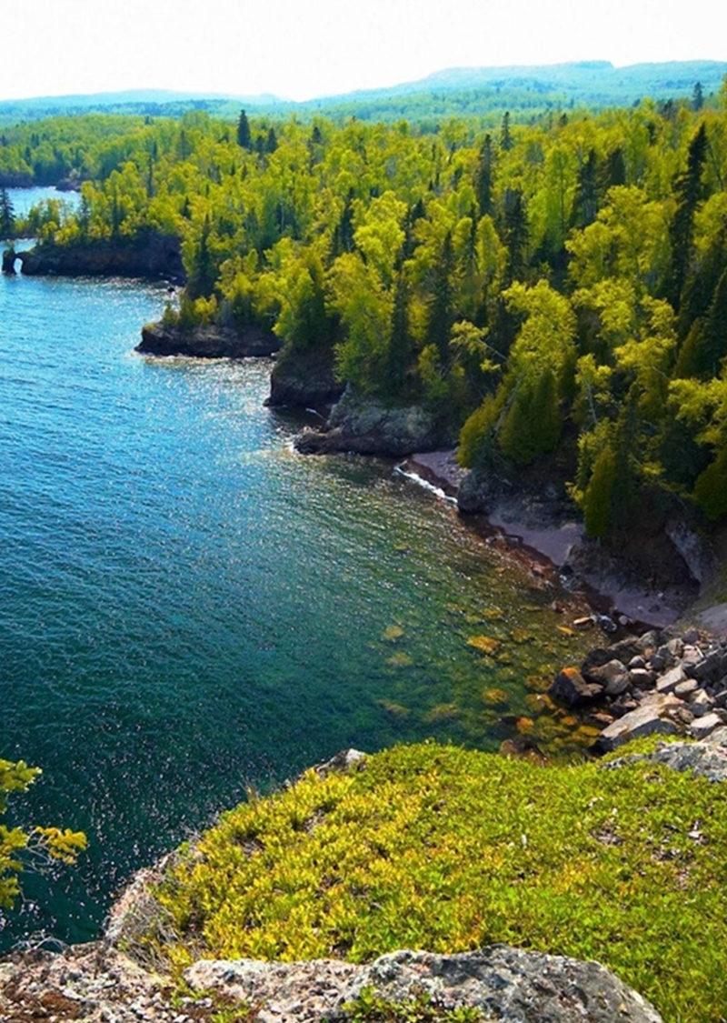
ПРОБЛЕМА
          Путешественники испытывают сложности при планировании досуга в поездках по России:
большой объем времени, затрачиваемого на поиск интересных мест (в среднем около 16 часов)
отсутствие фильтров
необходимость использования 3 и более ресурсов для составления маршрута
3

Slide 4


ЦЕЛЕВАЯ АУДИТОРИЯ
Туристы, предпочитающие самостоятельно планировать свои поездки
Представители предприятий HoReCa
Что посмотреть?
Как составить маршрут?
Как продвинуть свои услуги?
Как привлечь больше клиентов?
4

Slide 5
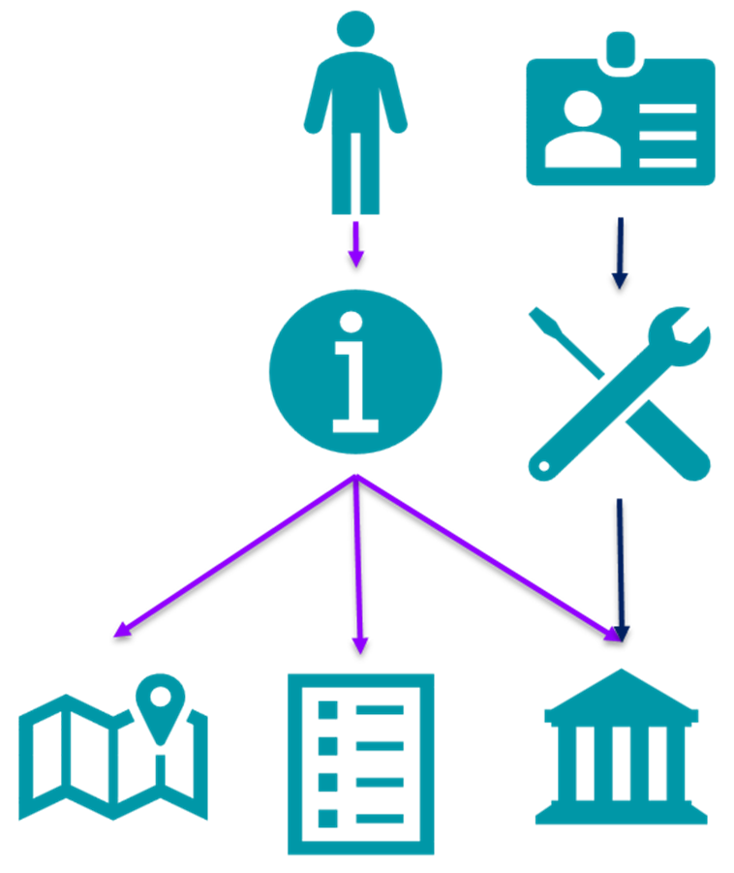
ПРОДУКТ
Мобильное приложение, позволяющее туристам найти интересные места и достопримечательности в любом городе России, увидеть их на интерактивной карте и спланировать культурную программу своего путешествия, выстроить оптимальный маршрут.
Рекомендательные алгоритмы, учитывающие интересы пользователя
Контент создают местные «эксперты», после чего он проходит модерацию.
5

Slide 6
ЦЕННОСТЬ ПРОДУКТА
UGOLKI помогает туристам:
Спланировать идеальный маршрут;
Быстро и в удобном формате узнать информацию о достопримечательностях;
Сэкономить время на поиск интересных мест;
6

Slide 7
РЫНОК
Мы работаем на рынке B2B2C
Объем рынка туристических услуг в России – 207,5 млрд. рублей (TAM)
За прошлый год по России путешествовали 65 млн человек, из них 60% (39 млн) не пользуются услугами турагенств
Наше решение будет бесплатным для пользователя, доход – за счет рекламы (в среднем 40 тыс. рублей за 1 млн просмотров)
В приложении будет заинтересовано около 35% путешественников (10 млн. человек), около 45% предприятий туристического бизнеса (11 тыс. предприятий), Первоначальная аудитория – 35% путешественников, призжающих в Новосибирск (1,05 млн. человек)
TAM
65 млн. чел
SAM
39 млн. чел
SOM
10 млн. чел
SOM
(Новосибирск)
1,05 млн. чел
7

Slide 8
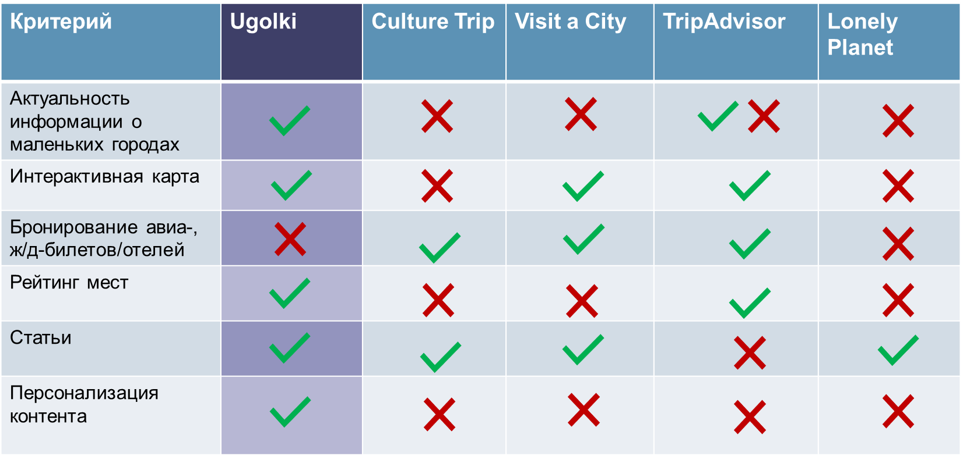
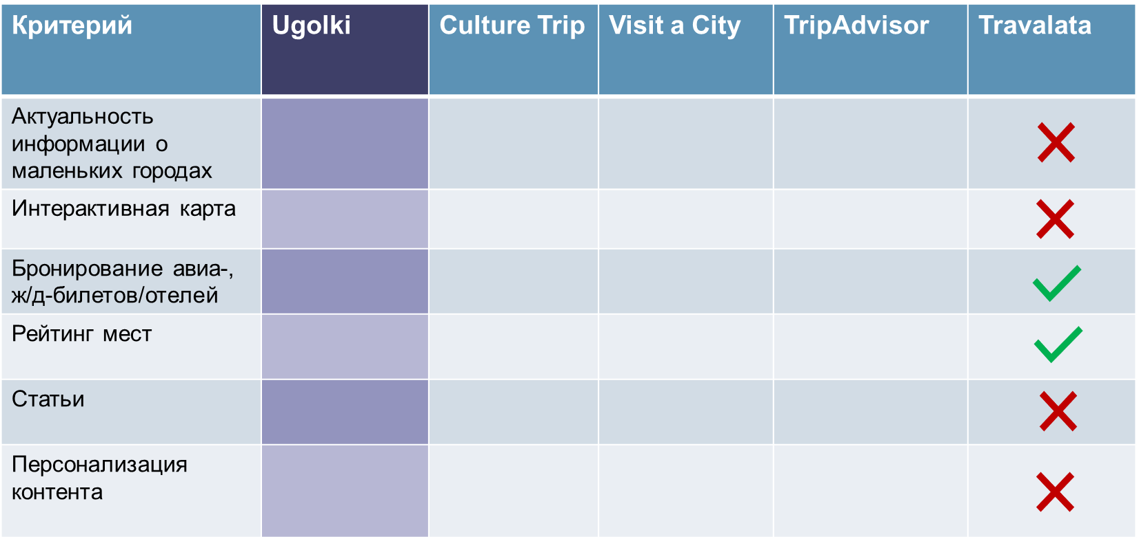
КОНКУРЕНТЫ
8

Slide 9
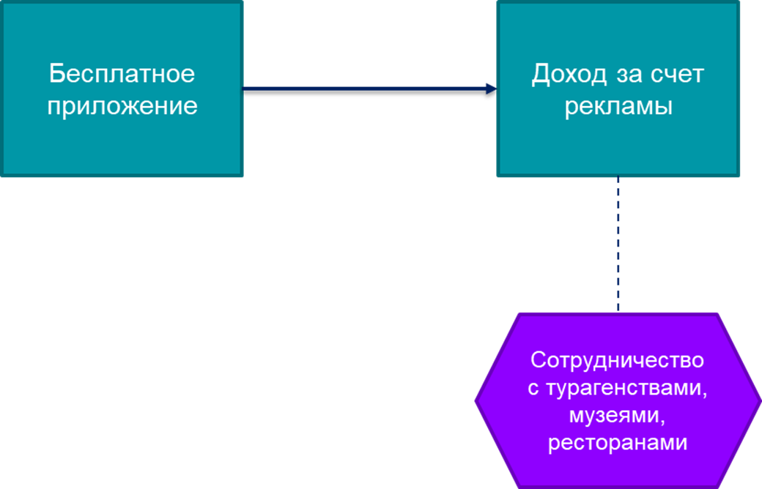
БИЗНЕС-МОДЕЛЬ
9

Slide 10

ТЕКУЩИЕ РЕЗУЛЬТАТЫ
          За период текущего акселератора REACTOR:
Привлечение новых участников в команду;
Проведено 23 проблемных интервью;
Добавление новых маршрутов;
Принято решение о добавлении новых функций (на основании проблемных интервью).
10

Slide 11

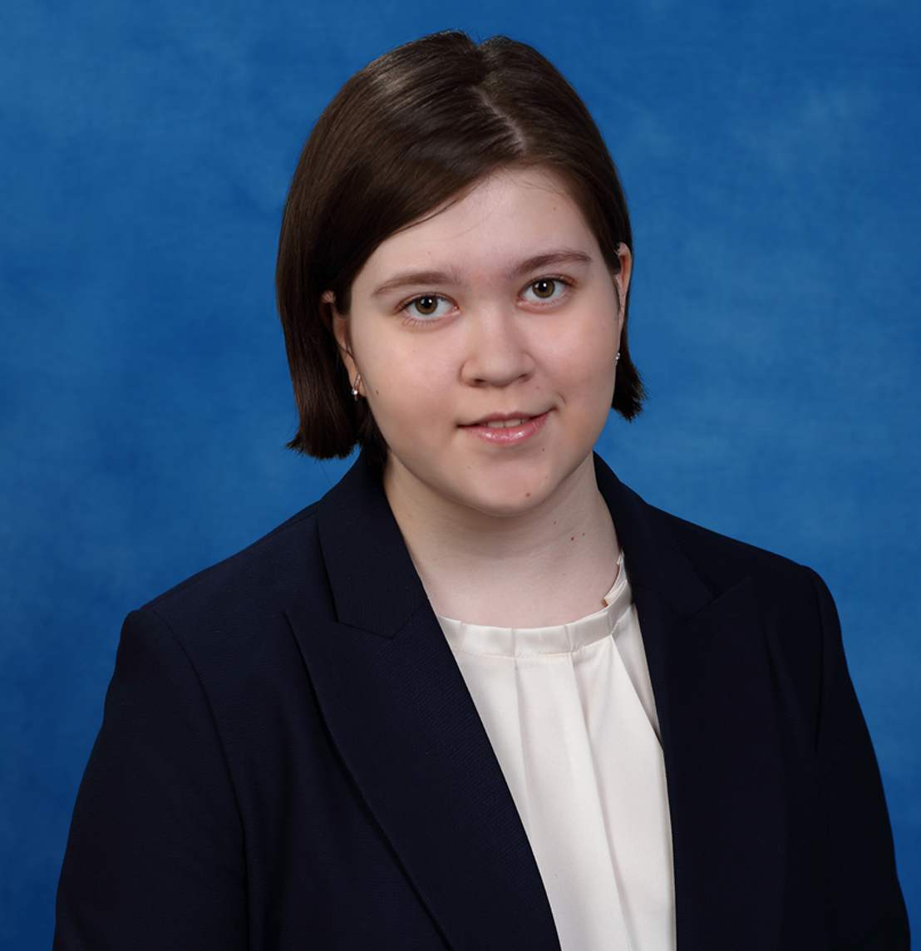
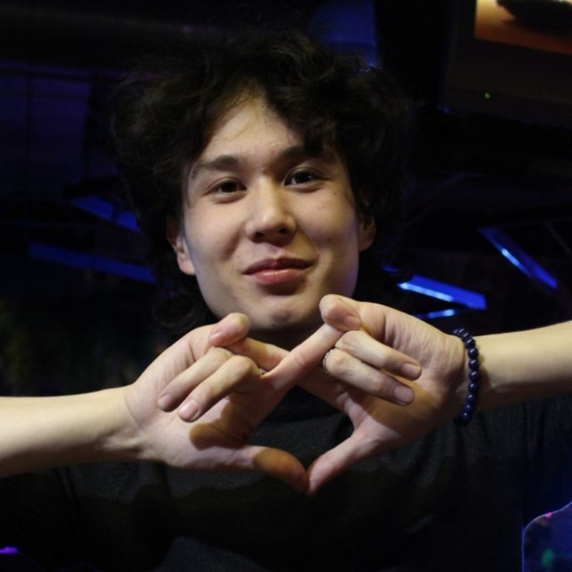
КОМАНДА
ОТКРЫТЫ ВАКАНСИИ:
          Модератор
Проверка достоверности нового контента;
Приведение контента к единому шаблону
          CEO, CTO – Демина Диана
Разработка на C++, Java, Python:
Системное программирование;
          UI/UX-дизайнер
Прототипирование;
Разработка макета интерфейса;
          СММ-специалист –
          Беккужин Ельхан
Продвижение проекта в медиапространстве;
          Маркетолог –
Анализ рынка;
Разработка стратегии продвижения
11

Slide 12
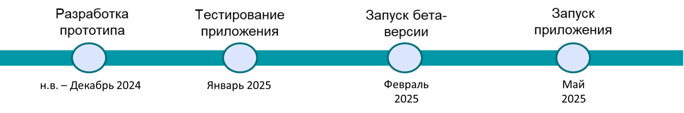
ПЛАНЫ
12

Slide 13
ТЕКУЩИЙ ЗАПРОС
Расширение команды (модератор, дизайнер интерфейса);
Сбор данных для новых маршрутов с помощью студенческого сообщества.
13

Slide 14
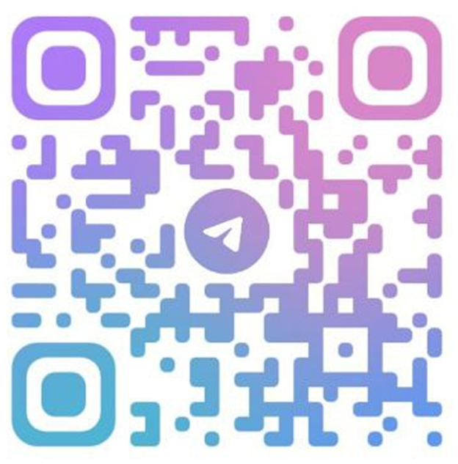
СПАСИБО ЗА ВНИМАНИЕ!
UGOLKI
Демина Диана
АВТФ
Управление в технических системах
3 курс
Telegram:
email:
dianadem041@gmail.com
Тел.:
89245678570

Slide 15

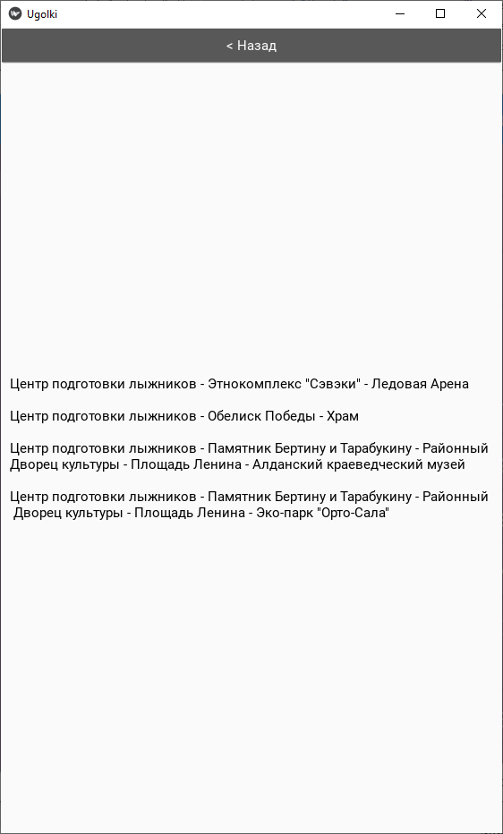
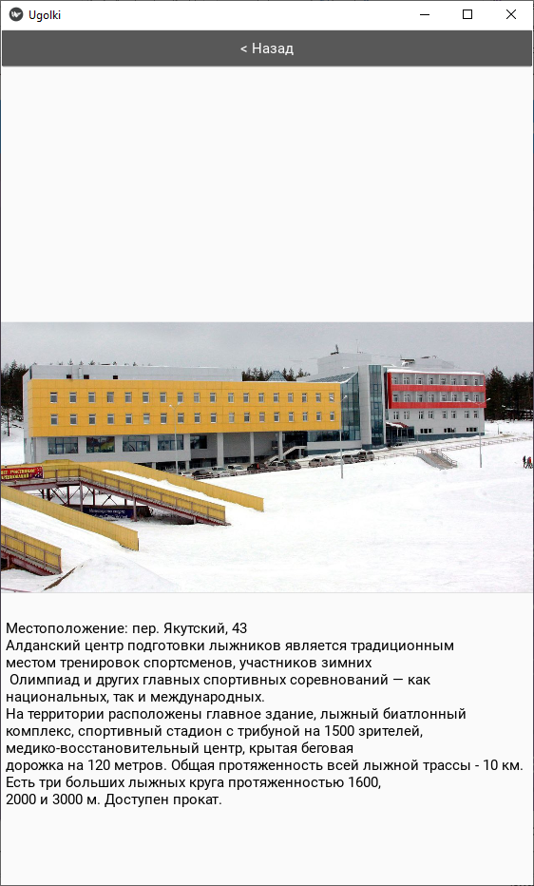
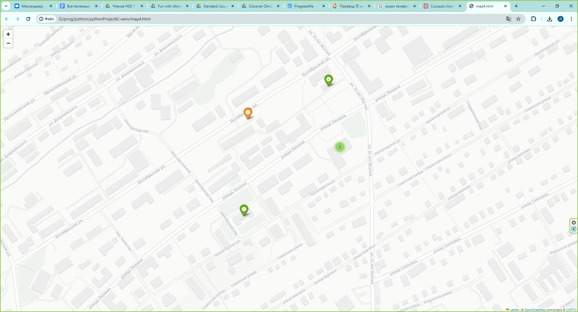
ПРОТОТИП
15

Slide 16
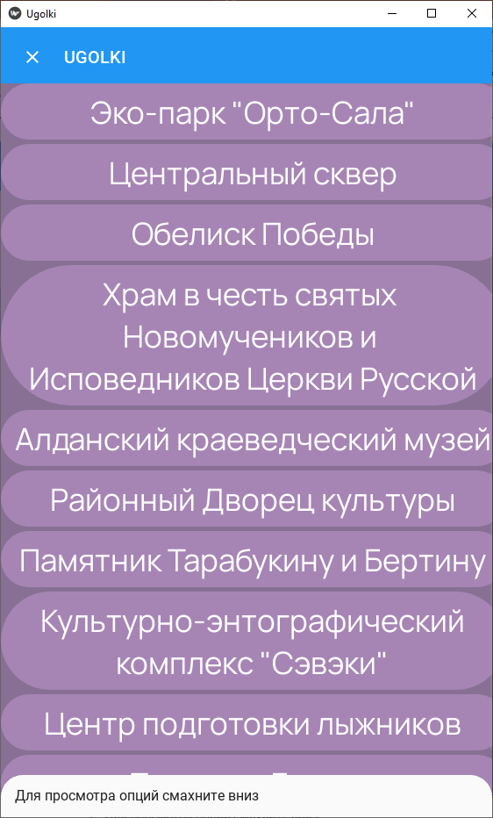
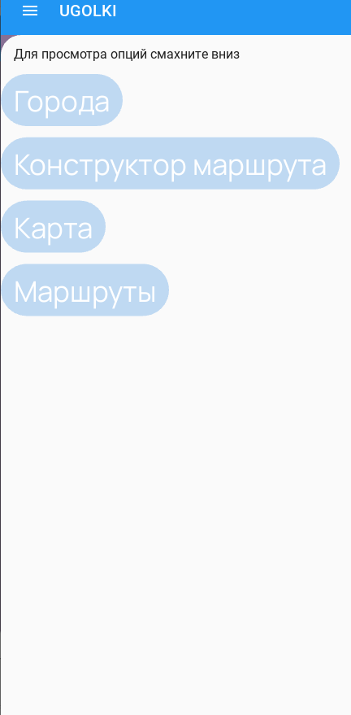
ПРОТОТИП
16

Slide 17













































ВСЕРОССИЙСКИЙ ФОРУМ
СТАРТАП-СТУДИЙ
ПИКТОГРАММЫ

Slide 18
#FBB3C1
#8F00FF
#FFFFFF
#1B1B1B
ОСНОВНЫЕ
ЦВЕТА
#FD493D
#B5D8E1
#FCAF17

